Slide 1
Klamidia
Ario Seto
1810211094
Tutorial A3

Slide 2
Definisi
Klamidia adalah bakteri yang umum ditularkan melalui infeksi menular seksual. Infeksi ini menulari wanita dan pria, termasuk pria yang berhubungan seksual dengan pria. Pada wanita, bakteri ini menyebabkan infeksi pada serviks dan pada pria menyebabkan infeksi pada uretra. Walaupun jarang terjadi, tetapi Klamidia dapat menginfeksi anus dan menyebabkan conjunctivitis (inflamasi pada mata).

Slide 3
Epidemiologi
Klamidia Trachomatis merupakan organisme kedua terbanyak dari infeksi menular seksual yang ditemukan pada sebagian besar wanita, dan paling banyak ditemukan pada wanita dibawah usia 25 tahun (SMF Kebidanan FKUI RSCM)
Wisnuwardani (2012) dalam penelitiannya dengan menggunakan metode ELISA swab (Klamidiazyme) mendapatkan prevalensi klamidia pada pasien dengan servisitis yang berobat di Bagian Kebidanan FKUI/RSCM sebesar l2,66% sedangkan prevalensi antibodi terhadap klamidia trakomatis (chlamydelisa) sebesar 45,57%

Slide 4
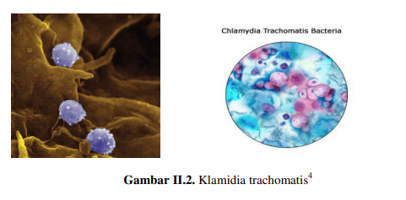
Etiologi
Klamidia trakomatis adalah bakteri obligat intraseluler yang menginfeksi urethra dan serviks.
Serviks adalah tempat yang paling sering terinfeksi dengan Klamidia trakomatis. Klamidia bukan merupakan penyebab vaginitis, tetapi dapat mengerosi daerah serviks, sehingga dapat menyebabkan keluarnya cairan mukopurulen.

Slide 5
Faktor Risiko
Wanita yang sudah aktif secara seksual yang berusia dibawah 25 tahun
Wanita yang berganti-ganti pasangan seksual ataupun mempunyai pasangan sesual baru
Pekerja seksual
Menggunakan kondom secara tidak konsisten
Memiliki riwayat infeksi menular seksual lainnya
Sebelumnya pernah terinfeksi chlamydia ataupun gonorrhea

Slide 6
Apa tanda dan gejalanya?
Sebagian besar pria dan wanita tidak memperlihatkan gejala atau tanda.
Ketika ada gejala, hal-hal berikut mungkin akan muncul:
Pria
. Kemerahan pada mulut penis
. Rasa terbakar atau perih saat buang air kecil
. Adanya cairan yang keluar dari penis (biasanya berwarna jernih)
Bila tidak segera ditangani, Klamidia dapat menyebabkan rasa sakit dan bengkaknya salah satu atau bahkan kedua testis/buah zakar.

Slide 7
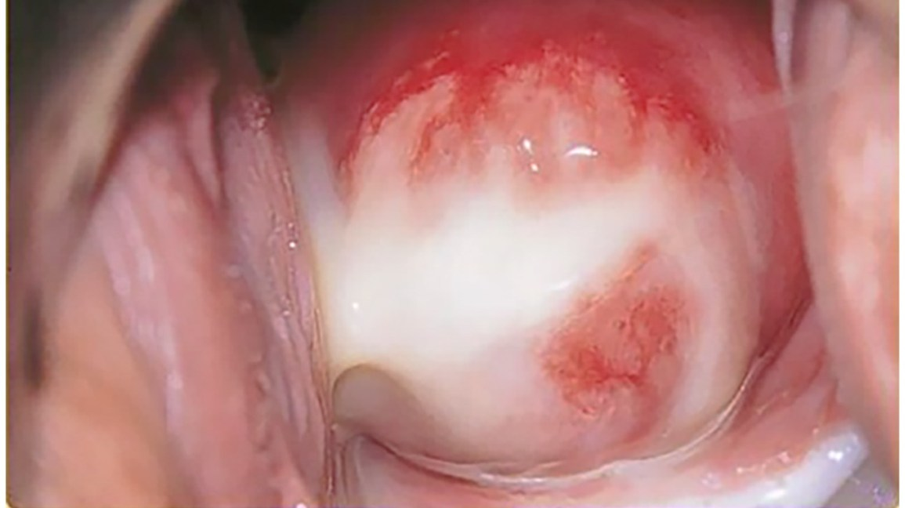
Wanita
. Adanya perubahan pada cairan vagina
. Perdarahan yang tidak tentu (biasanya setelah berhubungan seks)
. Nyeri panggul, termasuk nyeri saat berhubungan seksual
. Rasa terbakar atau perih saat buang air kecil
Bila tidak segera ditangani, Klamidia dapat menyebabkan penyakit radang panggul yaitu terjadinya infeksi pada uterus dan saluran tuba.
Lebih lanjut penyakit radang panggul dapat menyebabkan infertilitas.

Slide 8
Patofisiologi
Klamidia trachomatis merupakan parasit intraseluler obligate yang bergantung pada sel lain untuk hidupnya. Parasit ini menyebabkan infeksi pada epitel kolumnar.
Gejala yang muncul diakibatkan karena peradangan pada kelenjar endocervical, yang menghasilkan duh yang mukopurulenta ataupun duh sekresi dari endoservical.
Jika terinfeksi, jaringan endocervical biasanya akan membengkak dan kemerahan.
Seringkali diikuti dengan urethritis atau infeksi alat kelamin bawah lainnya, sehingga sering dijumpainya adanya nyeri Ketika berkemih

Slide 9
Diagnosis
Pada prinsipnya, penegakan diagnosis infeksi klamidia trakomatis sama seperti infeksi mikroorganisme lainnya, tetapi karena gejala serta gambaran klinis infeksi ini tidak khas, maka diperlukan pemeriksaan penunjang.
Pemeriksaan tes yang sekarang tersedia termasuk kultur sel, deteksi antigen, deteksi asam nukleat, dan pemeriksaan serologi
Baku emas untuk pemeriksaan infeksi klamidia trakomatis adalah kultur dari swab yang didapat dari endoserviks pada wanita atau uretra pada pria
Infeksi klamidia trachomatis dapat dideteksi melalui pemeriksaan laboratorium dengan memeriksa antibodi Ig G anti chlamydia trachomatis dalam serum secara ELISA.

Slide 10
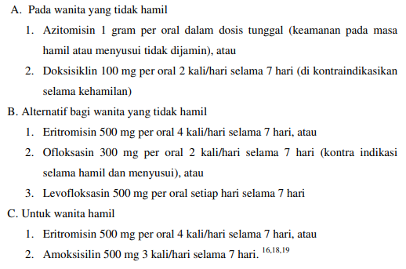
Pengobatan
Pengobatan terhadap infeksi klamidia diberikan ketika infeksi ini telah terdiagnosis atau dicurigai. Pengobatan juga melibatkan partner seksual pasien.

Slide 11
Prognosis
Infeksi berulang dapat terjadi 13- 36%
Pengobatan dengan antibiotik 95% efektif pada pengobatan pertama kali, dan prognosa sangat baik bila pengobatan diberikan lebih awal dan pemberian antibiotik dapat selesai dilakukan

Slide 12
Daftar Pustaka
Harahap SD et al. Hubungan infeksi Chlamydia dengan oklusi tuba pada wanita infertil. Indonesian Journal of Obstetric and Gynecology volume.36. 2008; 10-11.
Abida malik et al. Chlamydia trachomatis infection & female infertility. Indian J Med Res 123. 2006; 770-775.
Cunningham et al. Anatomy and Physiology. Williams Obsterics 23rd. McGraw-Hills Companies.

